Slide 1


HỌC VIỆN CÔNG NGHỆ TIPY STEM
Office: 146 Nguyễn Sỹ Sách, Vinh, Nghệ An
Hotline: 084 3537 333

Slide 2


The only way to learn a new programming language is by writing programs in it.
Dennis Ritchie
Cách duy nhất để học một ngôn ngữ lập trình mới là viết các chương trình trong đó.

Slide 3
TÓM TẮT BÀI HỌC
Mô tả |  | Thời gian dự kiến
Đối với giáo viên: | - Làm quen với học sinh, nói chuyện, giao lưu. Thời lượng dạy tầm 90 phút. - Giúp học sinh hiểu được Lập trình Python làm được gì? - Ý nghĩa Python đối với học sinh và ý nghĩa C++ đối với công việc sau này | 30 phút
 | Hướng dẫn cài đặt môi trường Python, Pycharm | 20 phút
 | Hướng dẫn lộ trình học sơ bộ của môn, mỗi buổi học có 1 baì tập nhỏ?Sau 2-3 hay 5 buổi có phần ôn tập thông qua bài tập lớn hơn hoặc là một chương trình gì đó mang tính: TỪ GIÁO DỤC ĐẾN THỰC TIỄN
Đối với học sinh | - Có máy tính học sinh trên lớp 7. | 5 phút
Đối với bài tập: | Tại lớp: ứng dụng kiến thức, làm quen một sô câu lệnh cơ bản | 15 phút
 | Bài tập về nhà: viết lại chương trình theo cách đổi mới sáng tạo | 5 phút

Slide 4
CHƯƠNG TRÌNH BÀI HỌC
1. Gởi mở tư duy – gắn kết tinh thần học tập. Định hướng giới thiệu nội dung bài học
2. Các vấn đề cần giải quyết của bài toán; của thực tiễn, của học tập, ví dụ minh họa.
3. Kiến thức gồm:
- Kiến thức tư duy
- Kiến thức của code/ lập trình
4. Thực hành/ giải bài tập/ lý thuyết đến thực tiễn
5. Tóm tăt: các nội dung cần nắm trong buổi học. Bài tập về nhà nếu có

Slide 5
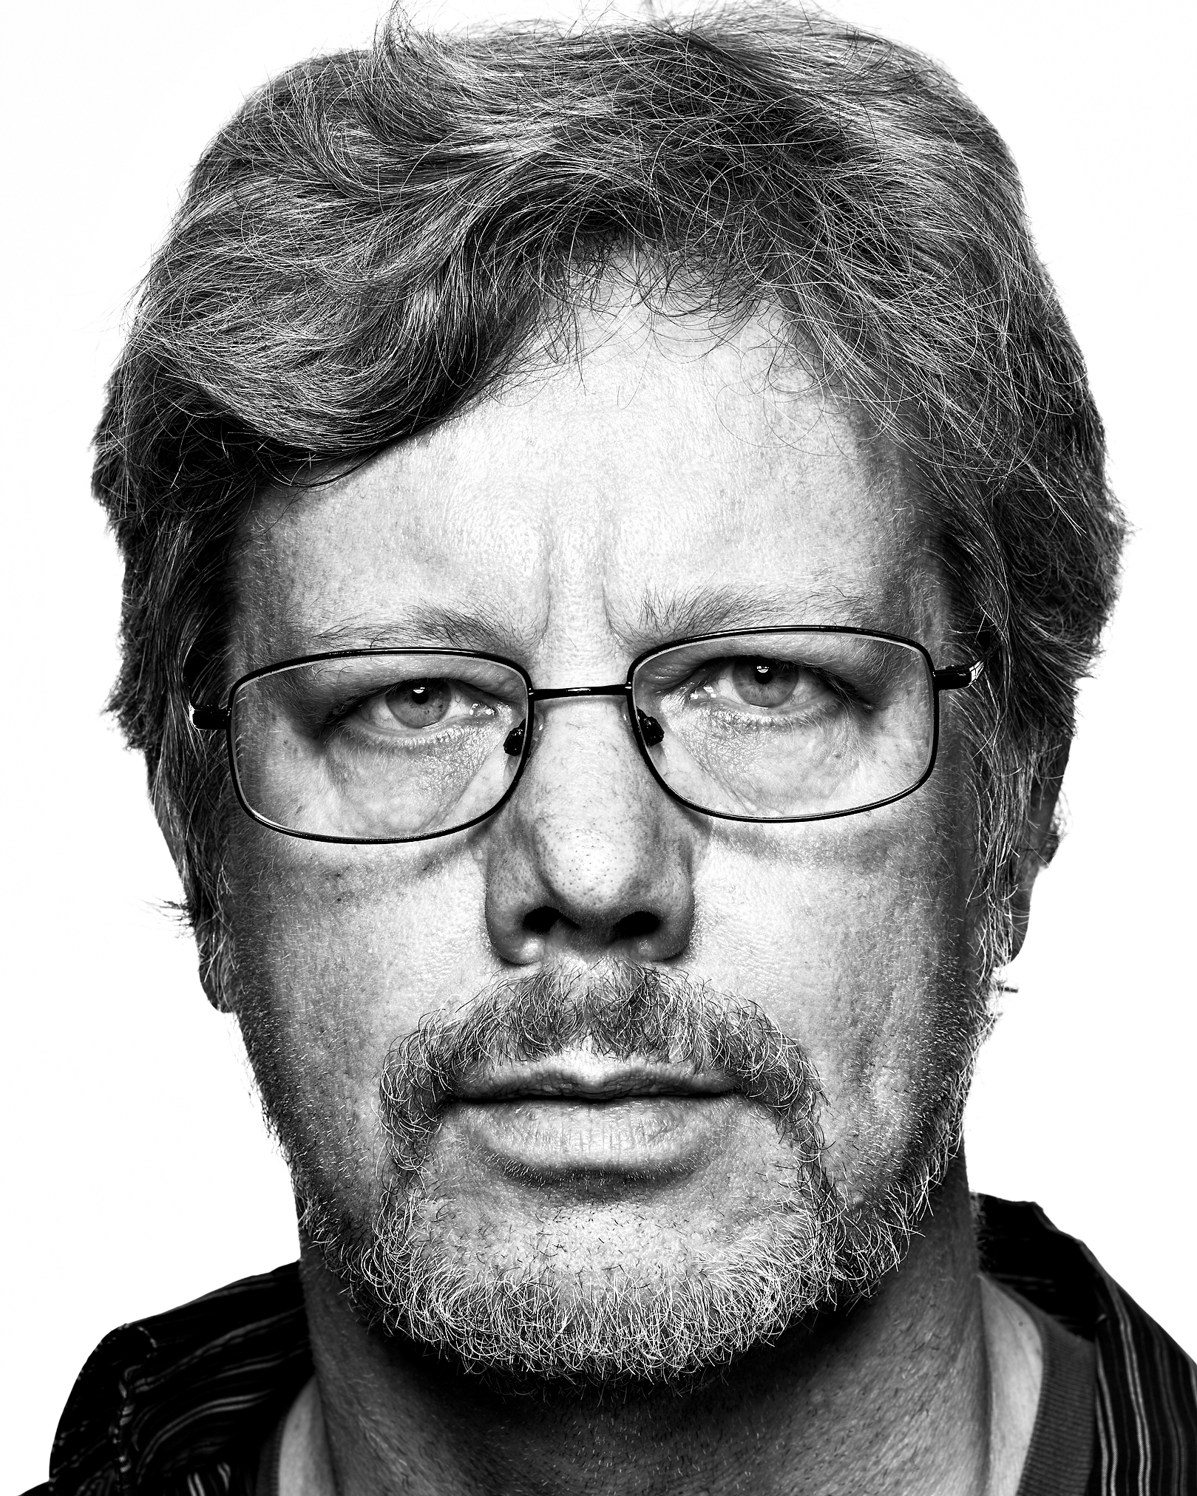
Giới thiệu Python
Python được Guido van Rossum tạo ra cuối năm 1990
Python được phát triển trong một dự án mã mở do tổ chức phi lợi nhuận Python Software Foundation quản lý
Là ngôn ngữ bậc cao (hight – level), có hình thức sáng sủa, cấu trúc rõ rang, thuận tiện cho người mới học lập trình.
Là một trong những ngôn ngữ phổ biến nhất thế giới hiện nay
GUIDO VAN ROSSUM

Slide 6

Cài đặt môi trường Python
Python 3.10
Website: Python.org
Python IDE
- Sử dụng Pycharm được phát triển bởi Jetbrains
- Website: https://www.jetbrains.com/pycharm/
- Sử dụng phiên bản Community

Slide 7
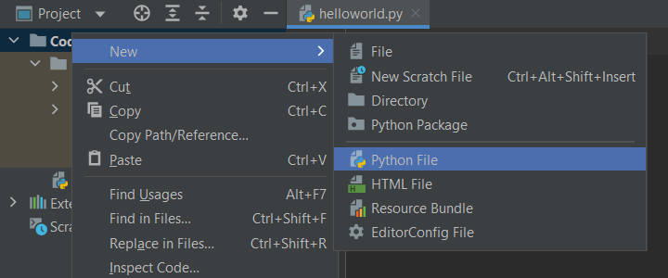
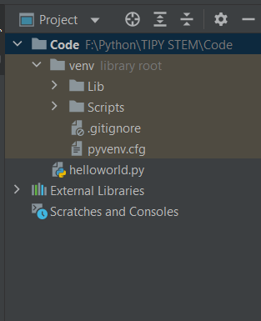
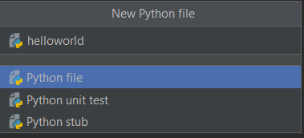
PROJECT FILE

Slide 8
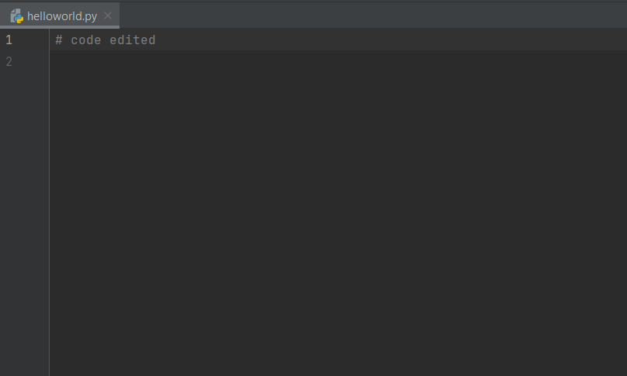

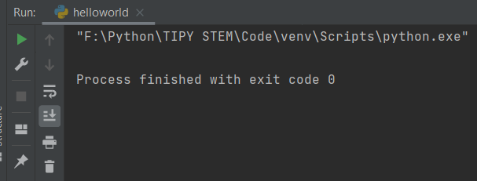
Code Editer
Chạy chương trình, debug chương trình
Hiển thị kết quả của chương trình

Slide 9
Chương trình đầu tiên khi học Python
Hiển thị ra màn hình dòng chữ "Hello, World!" luôn là một trong những chương trình cơ bản nhất khi bắt đầu làm quen với một ngôn ngữ lập trình.
Python được thiết kế với mục đích đơn giản, cú pháp ngắn gọn nên để hiển thị ra màn hình dòng chữ nào đó thì bạn chỉ cần sử dụng hàm print()
print(“Hello World")

Slide 10
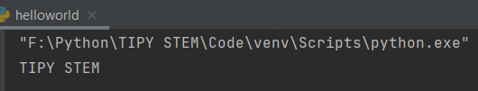
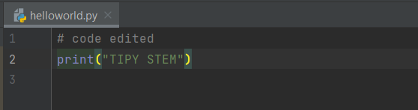
CODING
BÀI TẬP 1
Lập trình hiện thị lên màn hình dòng chữ “TIPY STEM”
Code:
print("TIPY STEM")

Slide 11
BÀI TẬP 2:
Viết chương trình hiển thị tên của em lên màn hình”
Viết chương trình hiển thị 2 dòng:
- Dòng 1: Xin chào
- Dòng 2: Tên của em lên màn hình
Viết chương trình nối 2 dòng trên nằm cùng 1 hàng ngăn cách bởi khoảng trắng
Gợi ý:
print(“xin chào”, end=” ” )
Print ( “Your Name”)
sau end trong dấu “ ” có thể là khoảng trắng, các ký tự khác

Slide 12
BÀI TẬP VỀ NHÀ:
Chạy thử hàm print() với các \a ,\b,\n
Sáng tạo các chương hiển thị lên màn hình các hình tam giác, hình vuông, hình chữ nhật bằng ký tự *, sử dụng hàm print

Slide 13
Slide 2 tiếp theo: Các bước cơ bản của một bài học
1. Gởi mở tư duy – gắn kết tinh thần học tập. Định hướng giới thiệu nội dung bài học
2. Các vấn đề cần giải quyết của bài toán; của thực tiễn, của học tập, ví dụ minh họa.
3. Kiến thức gồm:
- Kiến thức tư duy
- Kiến thức của code/ lập trình
4. Thực hành/ giải bài tập/ lý thuyết đến thực tiễn
5. Tóm tăt: các nội dung cần nắm trong buổi học. Bài tập về nhà nếu có (Chỉ cần đề bài, không cần bài giải cũng dược)
Tham khảo dưới đây

Slide 14
GÓC SÁNG TẠO
Hoàn thiện chương trình, sử dụng thành thạo hàm print().
Đổi mới, sáng tạo thêm nhiều chương trình với hàm print()
Notes:
Giáo viên đặt điều kiện để học sinh thực hành, trải nghiệm

Slide 15
TỔNG KẾT BÀI HỌC
Kết nối
Xác
định
KẾT NỐI Ý TƯỞNG MỚI
Mở rộng
MỨC ĐỘ HOÀN THÀNH
SẢN PHẨM
Đánh giá
BÀI TẬP VỀ NHÀ

Slide 16
THUYẾT TRÌNH
1.
Chào hỏi
2.
Giới thiệu ý tưởng
3.
Mô tả sản phẩm
4.
Trải nghiệm và hỏi đáp
5.
Góc sáng tạo
Thank for watching

